Slide 1




CAFE SALES ANALYSIS
BOOTCAMP DATA ANALYST BATCH 4
PRESENTED BY ADEL

Slide 2
TABLE OF CONTENTS
PAGE 02
01
INTRODUCTION
02
PROJECT OVERVIEW
03
MAIN PROJECT

Slide 3

PAGE 03
01. INTRODUCTION

Slide 4


PAGE 04
About Me
Adelia Ekarle
Education Background
  Informatics Engineering (2019-2024)
  Bootcamp Data Analyst (August 2026 - now)
Work Experience
Intern – Audit Department at PT Matahari Department Store Tbk
Linkedin: Adelia Ekarle
Github: adeliadea21

Slide 5

02. PROJECT OVERVIEW
PAGE 05
ASSIGNMENT CASE STUDY EXCEL
01
Mengolah data dari kaggle dengan nama Employee Data menggunakan fungsi dan visualisasi di Excel untuk menjawab pertanyaan analisis spesifik, serta menyajikan insight bisnis dalam bentuk dashboard interaktif dan slide presentasi.

Slide 6

HOME
ABOUT
CONTACT
PAGE 06
03. MAIN PROJECT

Slide 7

PAGE 07
PROBLEM STATEMENT
Analisis ini dilakukan untuk memahami performa penjualan cafe berdasarkan produk, waktu, nilai transaksi, dan metode pembayaran. Beberapa pertanyaan yang ingin dijawab adalah: produk mana yang memiliki penjualan dan revenue tertinggi, kapan periode penjualan paling tinggi, serta apakah terdapat pola atau anomali pada data penjualan.

Slide 8
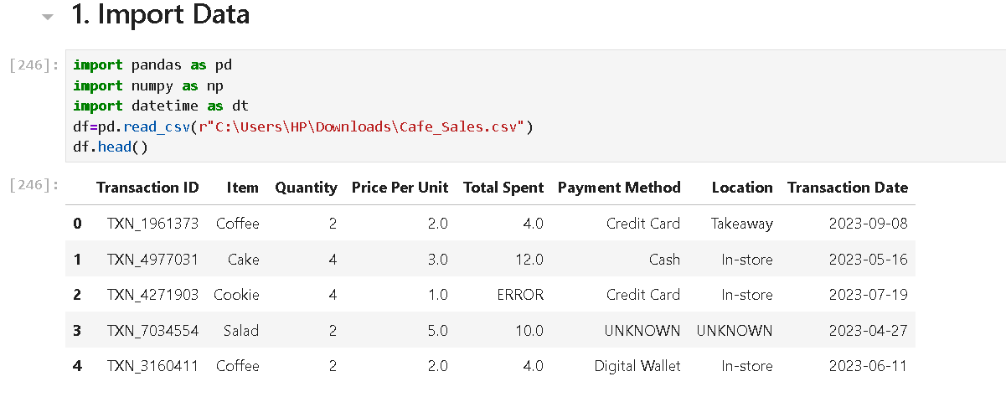
DATA UNDERSTANDING
PAGE 08
Dataset yang digunakan adalah Caffe Sales.csv yang berisi 10.000 transaksi dengan 8 kolom, seperti Transaction ID, Item, Quantity, Price Per Unit, Total Spent, Payment Method, Location, dan Transaction Date. Pada tahap awal ditemukan beberapa masalah kualitas data, seperti missing values, nilai tidak konsisten seperti ERROR dan UNKNOWN, serta tipe data yang belum sesuai.
Link Dataset: Caffe Sales.csv

Slide 9



PAGE 09
DATA CLEANING
Mengkonversi kolom Quantity, Price Per Unit, dan Total Spent menjadi data numerik. Mengkonversi kolom Transaction Date menjadi datetime.
Cek duplikasi (tidak ditemukan).
Mengisi missing value kolom kategorikal dengan ‘Unknown’ dan mengisi missing value kolom numerikal dengan nilai median. Mengubah data ‘UNKNOWN’ dan ‘ERROR’ menjadi NaN.

Slide 10
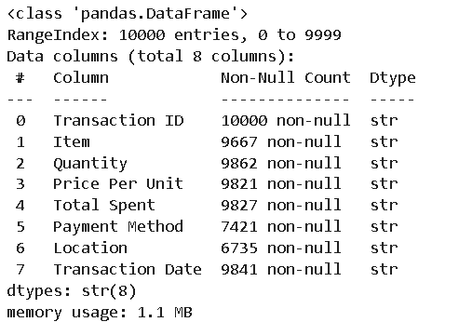
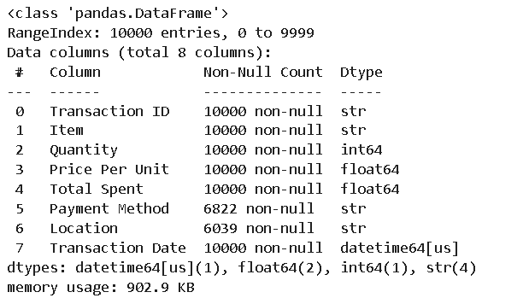
PAGE 10
BEFORE AFTER DATA CLEANING

Slide 11
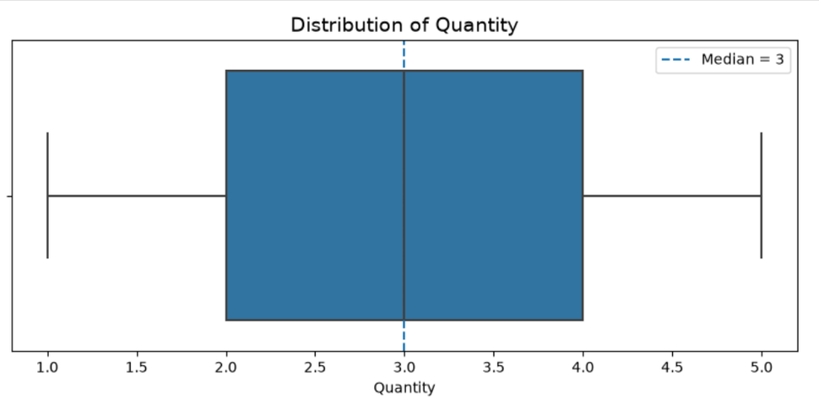
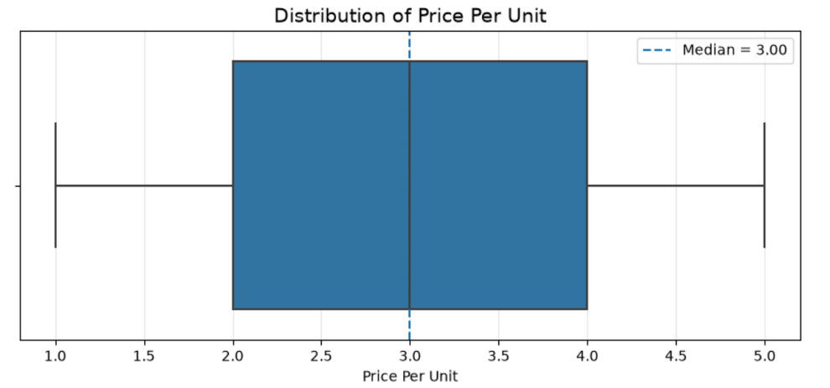
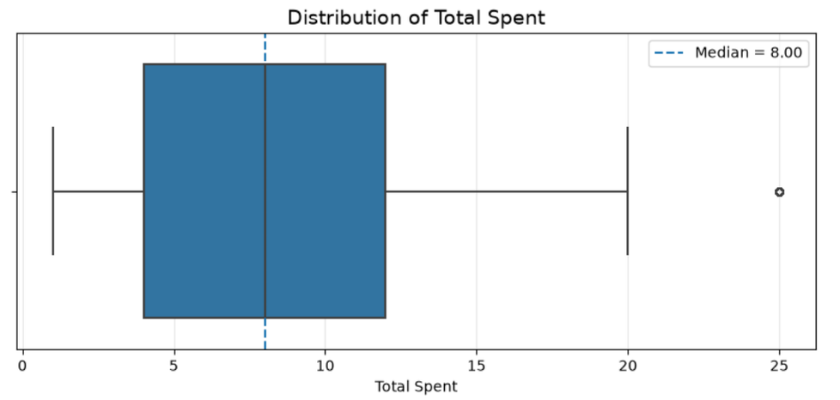
NORTHLINE GROUP
PAGE 11
OUTLIER VISUALIZATION BY USING BOX PLOT

Slide 12
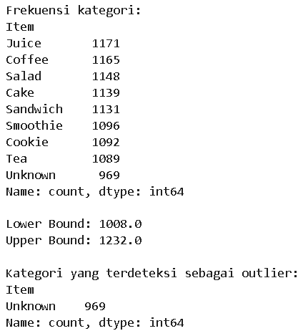
NORTHLINE GROUP
PAGE 12
OUTLIER DETECTION USING FREQUENCY ENCODING + IQR METHOD
  Berdasarkan metode IQR pada frekuensi kategori, Unknown terdeteksi sebagai kategori dengan frekuensi rendah.
  Kategori produk lainnya memiliki frekuensi yang relatif seimbang, yaitu 1.089–1.171 transaksi.

Slide 13
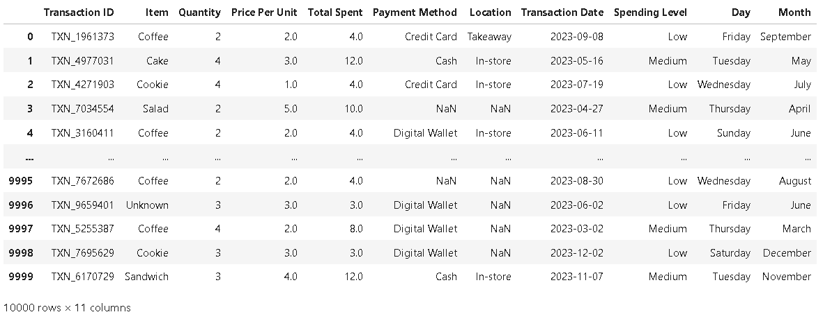
PAGE 13
FEATURE ENGINEERING
Membuat tiga kolom baru: Spending Level, Day, Month

Slide 14
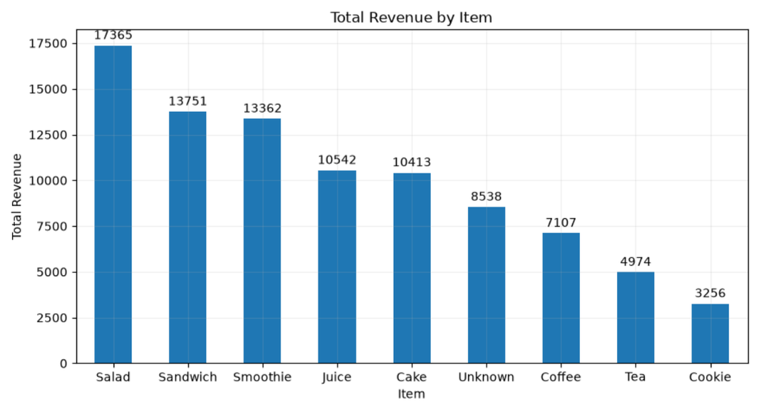
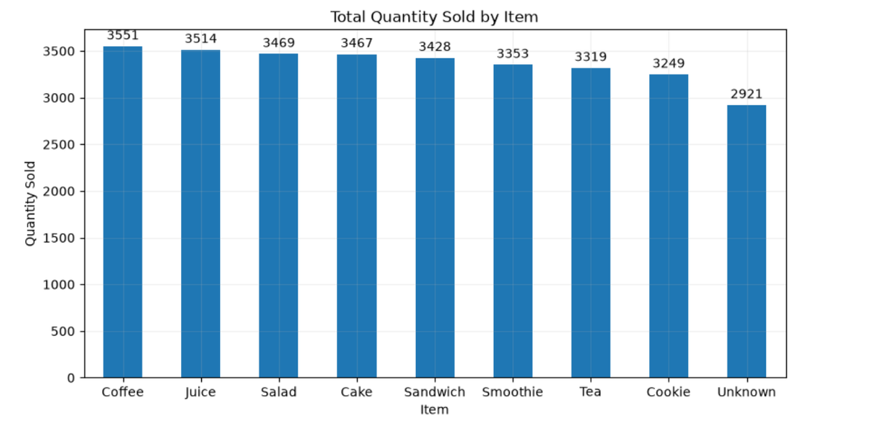
PAGE 14
VISUALIZATION OUTPUT
Insight:
  Salad menghasilkan total revenue tertinggi dibandingkan item lainnya, sehingga menjadi produk dengan kontribusi terbesar terhadap pendapatan café.
  Coffee menjadi produk dengan jumlah penjualan tertinggi, menunjukkan bahwa produk ini memiliki permintaan pelanggan yang paling tinggi.

Slide 15
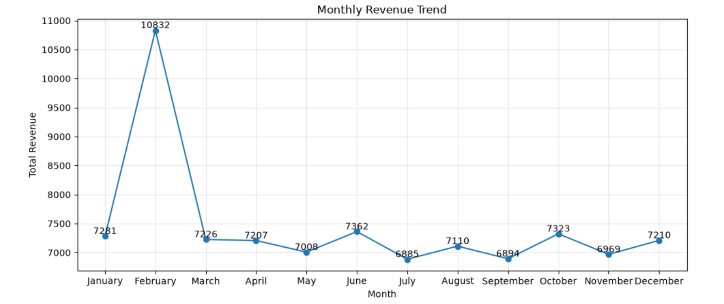
NORTHLINE GROUP
PAGE 15
VISUALIZATION OUTPUT
Insight: Februari memiliki revenue tertinggi dengan selisih yang signifikan dibandingkan bulan lainnya.

Slide 16
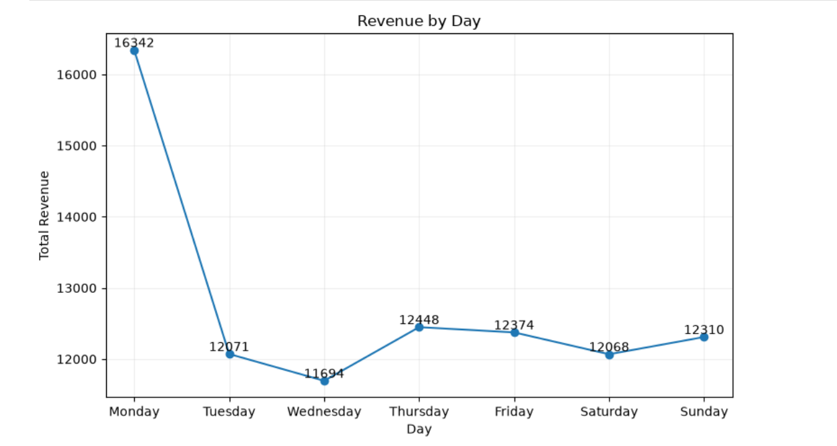
VISUALIZATION OUTPUT
PAGE 16
Insight: Hari senin memiliki revenue tertinggi dengan selisih yang signifikan dibandingkan hari lainnya.

Slide 17
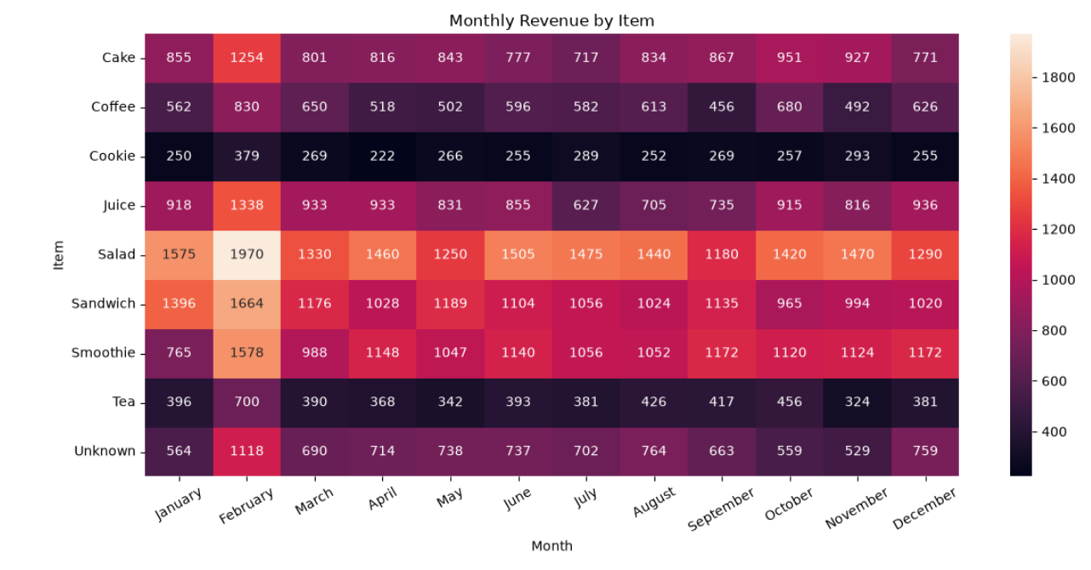
PAGE 17
VISUALIZATION OUTPUT
Februari menjadi bulan dengan lonjakan penjualan tertinggi (peak performance) across-the-board, mencapai total revenue 10.831 dollar. Angka ini jauh melampaui rata-rata bulan lainnya yang berada di kisaran 6.800–7.300. Puncak pendapatan tertinggi pada bulan Februari dicapai oleh Salad (1.970), Sandwich (1.664), Smoothie (1.578), dan Juice (1.338).

Slide 18
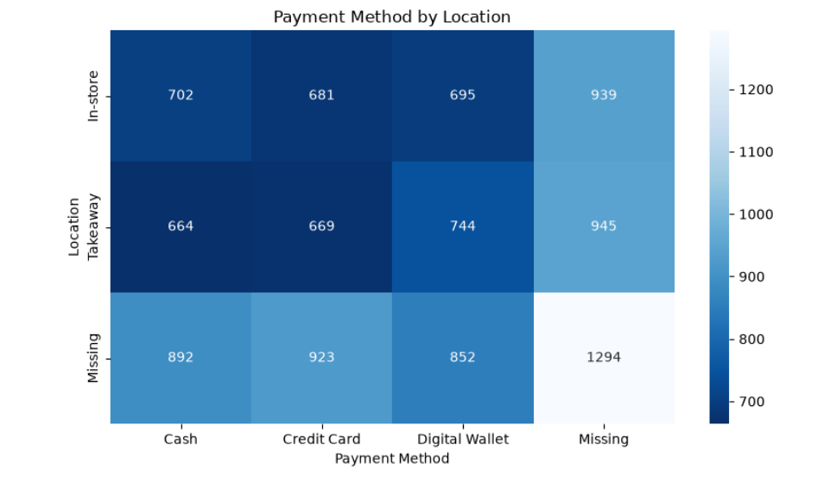
VISUALIZATION OUTPUT
PAGE 18
Di luar data yang hilang, proporsi penggunaan Cash (22,58%), Credit Card (22,73%), dan Digital Wallet (22,91%) hampir sama persis. Tidak ada metode pembayaran yang dominan secara signifikan.

Slide 19
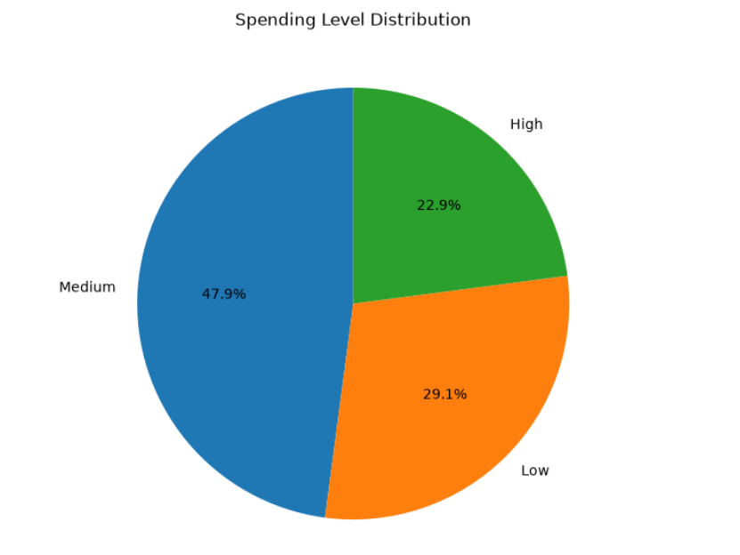
VISUALIZATION OUTPUT
PAGE 19
Mayoritas transaksi berada pada kategori Medium Spending, yang menunjukkan bahwa pelanggan cenderung melakukan pembelian dengan nilai transaksi sedang. Transaksi dengan kategori High Spending memiliki jumlah yang lebih sedikit sehingga perusahaan dapat mempertimbangkan strategi bundling atau promo untuk meningkatkan nilai transaksi pelanggan.

Slide 20
NORTHLINE GROUP
PAGE 20
CONCLUSION & RECOMMENDATION
Kesimpulan:
  Juice memiliki jumlah penjualan tertinggi.
  Salad menghasilkan revenue terbesar.
  Februari memiliki revenue tertinggi.
  Senin mencatat total penjualan tertinggi.
  Masih terdapat missing values pada Payment Method dan Location.
Rekomendasi:
  Prioritaskan stok Juice karena permintaannya tinggi.
  Pertahankan ketersediaan dan kualitas Salad karena kontribusi revenue-nya besar.
  Evaluasi faktor yang menyebabkan penjualan Februari tinggi untuk diterapkan pada periode lain.
  Optimalkan promosi dan persediaan pada hari Senin.
  Perbaiki pencatatan Payment Method dan Location.

Slide 21
THANK YOU

